Slide 1
ΕΚΠΑ
Ειδίκευση ΠΜΣ Γεωλογία & Γεωπεριβάλλον
Μετ. Μάθημα: Διαχείριση Ορυκτών Πόρων
Παρουσίαση ΚΜΛΕ,
ΥΑ 2223 ΦΕΚ 1227, 14/06/11
Κ. Αδάμ,M. Sc., Ph.D,
Επίκουρος Καθηγήτρια,
Σχολή Μηχ. Μεταλλείων-Μεταλλουργών, ΕΜΠ
12/5/2015

Slide 2
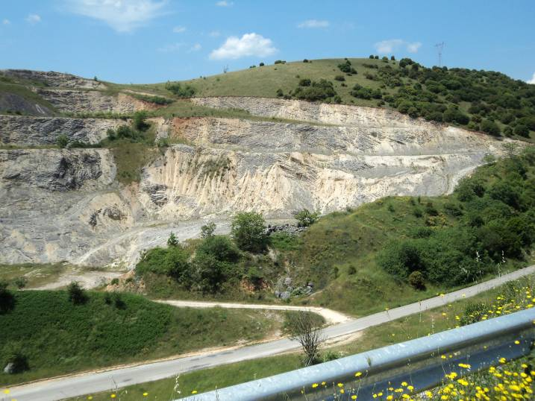
ΚΜΛΕ, 2011
ΦΕΚ , Β, Αρ. Φύλλου 1227, 14 Ιουνίου 2011, 17463 Απ. Αριθμ. Δ7/Α/οικ.12050/2223
Κανονισμός Μεταλλευτικών και Λατομικών Εργασιών, (Κ.Μ.Λ.Ε.
Αντικαθιστά II−5η/Φ/17402/12−12−1984 απόφαση του Υπουργού Ενέργειας και Φυσικών Πόρων «Κανονισμός Μεταλλευτικών και Λατομικών Εργασιών» (ΦΕΚ 931/Β), όπως Ισχύει.

Slide 3
ΚΜΛΕ, 2011
Έχοντας υπόψη
Την ανάγκη εκσυγχρονισμού του Κανονισμού Μεταλλευτικών και Λατομικών Εργασιών ώστε να εναρμονισθεί με τις νεώτερες εξελίξεις της σχετικής νομοθεσίας και να ανταποκρίνεται στα σύγχρονα τεχνολογικά δεδομένα, αποφασίζουμε:
Ότι οι μεταλλευτικές και λατομικές εργασίες για τον εντοπισμό ή εκμετάλλευση ή επεξεργασία των ορυκτών πρώτων υλών, διέπονται στο εξής από άποψη ορθολογικής δραστηριότητας, ασφάλειας και υγείας των εργαζομένων και των περιοίκων και προστασίας του περιβάλλοντος από τις παρακάτω διατάξεις:

Slide 4
- Πού εφαρμόζεται;
Εντός της ελληνικής επικράτειας…
Στα Μεταλλεία
Στα Λατομεία

Slide 5
Υ.Α Δ7/Α/οικ.12050/2223:
«Κανονισμός Μεταλλευτικών και Λατομικών Εργασιών (Κ.Μ.Λ.Ε.) »
Δώδεκα (ΧΙΙ) Κεφάλαια
112 Άρθρα
2 παραρτήματα
- ΕΝΔΕΙΚΤΙΚΗ ΔΙΑΡΘΡΩΣΗ ΕΓΓΡΑΦΟΥ ΥΓΕΙΑΣ ΚΑΙ ΑΣΦΑΛΕΙΑΣ
- Οδηγίες για την Εκτίμηση Επαγγελματικών Κινδύνων

Slide 6
ΚΕΦΑΛΑΙΟ Ι
Σκοπός − Ορισμοί − Γενικές υποχρεώσεις
− Γενικά κριτήρια ορθολογικής δραστηριότητας
1. Σκοπός
2. Γενικοί Ορισμοί
3. Κρατικός Έλεγχος
4. Γενικές υποχρεώσεις εκμεταλλευτή και εργοδότη
5. Γενικές υποχρεώσεις και δικαιώματα των εργαζομένων.
Πηγή: ΦΕΚ 1227/Β/14−6−2011

Slide 7
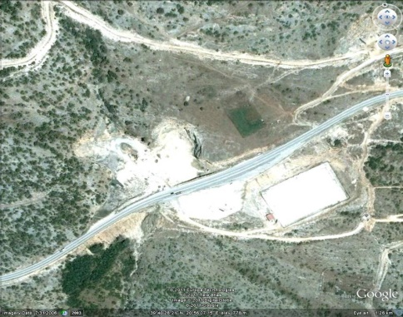
ΚΜΛΕ, 2011
Άρθρο 1: Σκοπός
Σκοπός του ΚΜΛΕ είναι η θέσπιση των κανόνων
ορθολογικής δραστηριότητας, ασφάλειας και υγείας των εργαζομένων και των περιοίκων και προστασίας του περιβάλλοντος για τις εργασίες εντοπισμού ή εκμετάλλευσης ή αξιοποίησης ή επεξεργασίας των ορυκτών υλών, καθώς και για τις αντίστοιχες εργασίες αποκατάστασης κάθε μεταλλευτικού ή λατομικού χώρου.

Slide 8
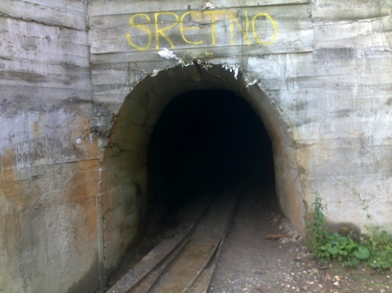
ΚΜΛΕ, 2011
Άρθρο 2: Γενικοί Ορισμοί
Μεταλλευτικοί Χώροι, χώροι για τους οποίους έχουν χορηγηθεί AME, Παραχωρήσεις Μεταλλείων, Δημόσια Μεταλλεία, Ερευνητέες από το Δημόσιο Περιοχές, Γεωθερμικά Πεδία
Λατομικοί Χώροι, ενιαίοι χώροι
για τους οποίους έχουν χορηγηθεί
Εγκρίσεις ερευνητικών εργασιών για τον εντοπισμό λατομικών ορυκτών, ή άδειες εκμετάλλευσης λατομικών ορυκτών

Slide 9
ΚΜΛΕ, 2011
Άρθρο 2: Γενικοί Ορισμοί, συν
Εκμεταλλευτής, το φυσικό ή νομικό πρόσωπο ή κοινοπραξία προσώπων που έχει, σύμφωνα με την κείμενη νομοθεσία, το δικαίωμα έρευνας ή και εκμετάλλευσης στο μεταλλευτικό ή λατομικό χώρο που βρίσκεται το έργο.
Εργοδότης, είναι ο ίδιος ο εκμεταλλευτής, εφόσον
αυτοδύναμα εκτελεί το έργο ή κάθε φυσικό ή νομικό πρόσωπο που συνδέεται με τον εκμεταλλευτή, με σχέση εργολαβικής ανάθεσης του συνόλου ή μέρους του έργου και περιοριστικά μόνο για τις εργασίες που αναφέρονται στη σχετική σύμβαση.

Slide 10
ΚΜΛΕ, 2011
Αρθρο 2: Ορισμοί συν,
Αξιοποίηση, είναι το σύνολο των εργασιών του έργου που γίνονται με σκοπό την παραγωγή εμπορεύσιμων προϊόντων από τις ορυκτές ύλες που περιλαμβάνονται στους αντίστοιχους μεταλλευτικούς ή λατομικούς χώρους καθώς και οι εργασίες, εκμετάλλευσης και διαχείρισης του γεωθερμικού δυναμικού.
Εκμετάλλευση, είναι το μέρος των εργασιών του
έργου από την προσπέλαση του κοιτάσματος μέχρι την
παραγωγή εμπορεύσιμων προϊόντων.

Slide 11
ΚΜΛΕ, 2011
Αρθρο 3: Κρατικός έλεγχος
Ο Έλεγχος για την Τήρηση των διατάξεων του ΚΜΛΕ διενεργείται από την αρμόδια Επιθεώρηση Μεταλλείων. Οι έλεγχοι διενεργούνται από διπλωματούχους μηχανικούς Μεταλλείων- Μεταλλουργούς, Μηχανικούς Φυσικών Πόρων, ή άλλους μηχανικούς με ισοδύναμα προσόντα. Η επιθεώρηση διεξάγεται συνοδεία εκπροσώπου της Διοίκησης του Λεργου και των Σωματείων Εργαζομένων
Ειδικότερα σε θέματα Προστασίας Περιβάλλοντος αρμόδιοι για τον έλεγχο είναι άλλες υπηρεσίες, Επιθεωρητές Περιβάλλοντος

Slide 12
ΚΜΛΕ, 2011
Άρθρο 4: Ευθύνες Εργοδότη
Σημαντική ευθύνη του Εργοδότη και των εργολάβων στους οποίους έχει ανατεθεί η εκτέλεση μέρους ή τμήματος του λατομικού έργου είναι να λαμβάνουν
ΌΛΑ ΤΑ ΑΝΑΓΚΑΙΑ ΜΕΤΡΑ ΓΙΑ ΤΗΝ ΔΙΑΦΥΛΑΞΗ ΤΗΣ ΥΓΕΙΑΣ ΚΑΙ ΑΣΦΑΛΕΙΑΣ ΤΩΝ ΕΡΓΑΖΟΜΕΝΩΝ
Κατάλληλος σχεδιασμός και κατασκευή χώρων εργασίας, επίβλεψη, ανάθεση επικίνδυνων εργασιών σε κατάλληλα εκπαιδευμένο προσωπικό, σαφείς οδηγίες ασφαλείας, χώροι για παροχή πρώτων βοηθειών, τακτικές ασκήσεις ασφαλείας, σύνταξη και ενημέρωση Εγγράφων Ασφάλειας και Υγείας

Slide 13
ΚΜΛΕ, 2011
Άρθρο 5: Γενικές Υποχρεώσεις και Δικαιώματα των Εργαζομένων
Κάθε εργαζόμενος φροντίζει, ανάλογα με τις δυνατότητές του, για την ασφάλεια και την υγεία του, καθώς και για την ασφάλεια και την υγεία των άλλων ατόμων που επηρεάζονται από τις πράξεις ή παραλείψεις του κατά την εργασία σύμφωνα με την εκπαίδευσή του και τις κατάλληλες οδηγίες του εργοδότη του.

Slide 14
ΚΜΛΕ, 2011
Άρθρο 5: Γενικές Υποχρεώσεις και Δικαιώματα των Εργαζομένων
Υποχρεώσεις: Τήρηση των διατάξεων ΚΜΛΕ, Κανόνων Ασφαλείας του έργου, ΑΠΕ, ενημέρωση υπευθύνων για καταστάσεις που θέτουν σε κίνδυνο Α&Υ συνεργασία, εκπαίδευση, απαγόρευση κατανάλωσης οινοπνευματωδών
Δικαιώματα: Να απευθύνονται και να ενημερώνουν την Επιθεώρηση Μεταλλείων, να ενημερώνονται για τους κινδύνους, να απομακρύνονται από οποιοδήποτε σημείο του έργου που τεκμηριωμένα θέτουν σε κίνδυνο την υγεία και ασφάλεια τους, να εκλέγουν συλλογικά εκπροσώπους σε θέματα Α&Υ. Οι εκπρόσωποι συμμετέχουν σε επιθεωρήσεις, ελέγχουν θέματα Υ&Α, απευθύνονται στις αρμόδιες αρχές, συμβουλεύονται εμπειρογνώμονες…

Slide 15
ΚΜΛΕ, 2011
Άρθρο 6: Γενικά Κριτήρια Ορθολογικής Δραστηριότητας
Η εκμετάλλευση θα πρέπει να διενεργείται με στόχο την βέλτιστη αξιοποίηση του κοιτάσματος υπό τις επικρατούσες τεχνικοοικονομικές συνθήκες στο πλαίσιο της Βιώσιμης Ανάπτυξης. Αποφυγη με κάθε τρόπο της κατασπατάλησης η ευκαιριακής εκμετάλλευσης του κοιτάσματος
Η επεξεργασία να γίνεται με τρόπο ,ώστε να εξασφαλίζεται η μεγαλύτερη δυνατή ανάκτηση των χρήσιμων συστατικών
των ορυκτών υλών που εξορύσσονται, σε συνδυασμό
με την επίτευξη της καλύτερης δυνατής ποιότητας του
παραγόμενου προϊόντος.

Slide 16
ΚΕΦΑΛΑΙΟ ΙΙ
Διοικητική μέριμνα − Επίβλεψη υγείας εργαζομένων − Καταλληλότητα, απασχόληση και εκπαίδευση προσωπικού
7. Στέγαση − χώροι υγιεινής – χώροι ανάπαυσης
8. Μέσα Ατομικής Προστασίας
9. Απασχόληση ιατρών και βοηθητικού υγειονομικού προσωπικού
10. Μέσα για παροχή πρώτων βοηθειών
12. Επίβλεψη υγείας των εργαζομένων
13. Εκπαίδευση εργαζομένων

Slide 17
ΚΕΦΑΛΑΙΟ ΙΙΙ
Οργάνωση− Ιεραρχία- Επίβλεψη
14. Οργανωτικές Υποδιαιρέσεις Εργου
15. Ιεραρχία Εργου
16. Επίβλεψη Εργασιών
17. Ασφάλεια και Υγεία (Α. Τεχνικός Ασφαλείας, Β.Γραφείο Ασφάλειας & Υγείας)
18. Τμήμα Εκπαίδευσης
19. Ευθύνες Μελετητών

Slide 18
ΚΜΛΕ, 2011
Άρθρο 17: Ασφάλεια και Υγεία
1. Σε κάθε έργο ο εργοδότης έχει την υποχρέωση
να χρησιμοποιεί τις υπηρεσίες τεχνικού ασφάλειας,
σύμφωνα με το άρθρο 8 του Ν. 3850/2010 (ΦΕΚ 84/
Α/2.6.2010), όπως ισχύει.
Ως τεχνικός ασφάλειας μπορεί να ορισθεί διπλωμα−
τούχος μηχανικός μεταλλείων ή άλλης ισότιμης ειδικό−
Τητας.

Slide 19
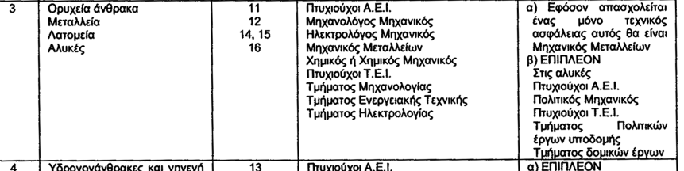
ΚΜΛΕ, 2011
Άρθρο 17: Ασφάλεια και Υγεία
1. Σε κάθε έργο ο εργοδότης έχει την υποχρέωση
να χρησιμοποιεί τις υπηρεσίες τεχνικού ασφάλειας,
σύμφωνα με το άρθρο 8 του Ν. 3850/2010 (ΦΕΚ 84/
Α/2.6.2010), όπως ισχύει.
Ως τεχνικός ασφάλειας μπορεί να ορισθεί διπλ. μηχανικός μεταλλείων ή άλλης ισότιμης ειδικότητας.

Slide 20
ΚΜΛΕ, 2011
Άρθρο 17: Ασφάλεια και Υγεία-Τεχνικός Ασφάλειας
Τεχνικός Ασφάλειας- Ώρες Ετήσιας Απασχόλησης
Αριθμός Εργαζόμενων στο έργο | Ωρες Ετήσιας απασχόλησης Τεχνικού Ασφαλείας ανά εργαζόμενο
Μέχρι 500 | 3,5
501-1000 | 3,0
1001-5000 | 2,5
1001-5000 | 2,0
Κατ’ ελάχιστον 50 ώρες ετησίως

Slide 21
ΚΜΛΕ, 2011
Άρθρο 17: Ασφάλεια και Υγεία-Τεχνικός Ασφάλειας
Ο Τεχνικός Ασφάλειας παρέχει στον παρέχει στον εργοδότη υποδείξεις και συμβουλές, γραπτά ή προφορικά, σε θέματα σχετικά με την Α&Υ της εργασίας και την πρόληψη των εργατικών ατυχημάτων. Τις γραπτές υποδείξεις ο τεχνικός ασφάλειας καταχωρεί σε ειδικό βιβλίο της επιχείρησης, το οποίο σελιδομετρείται και θεωρείται από την Επιθεώρηση Μεταλλείων. Ο εργοδότης έχει υποχρέωση να λαμβάνει γνώση ενυπογράφως των υποδείξεων που καταχωρούνται σ’ αυτό το βιβλίο.

Slide 22
ΚΜΛΕ, 2011
Άρθρο 17: Ασφάλεια και Υγεία- Τεχνικός Ασφάλειας
Ειδικότερα Ο Τεχνικός Ασφάλειας:
Συμβουλεύει σε θέματα σχεδιασμού, προγραμματισμού, κατασκευής και συντήρησης των εγκαταστάσεων, εισαγωγής νέων παραγωγικών διαδικασιών, και εξοπλισμού, επιλογής και ελέγχου των ΜΑΠ, καθώς και διαμόρφωσης του περιβάλλοντος εργασίας και γενικά οργάνωσης της παραγωγικής διαδικασίας,
Ελέγχει την ασφάλεια των εγκαταστάσεων και των τεχνικών μέσων, πριν τη λειτουργία τους, καθώς και των παραγωγικών διαδικασιών και μεθόδων εργασίας πριν από την εφαρμογή τους και επιβλέπει την εφαρμογή των μέτρων ασφάλειας και υγείας της εργασίας και πρόληψης των ατυχημάτων, ενημερώνοντας σχετικά τους αρμόδιους προϊσταμένους ή τη διεύθυνση της επιχείρησης.

Slide 23
ΚΜΛΕ, 2011
Άρθρο 17: Ασφάλεια και Υγεία-Τεχνικός Ασφάλειας
Για την επίβλεψη των συνθηκών εργασίας επιθεωρεί τακτικά τις θέσεις εργασίας και επιβλέπει την όρθή χρήση των ΜΑΠ, ερευνά αίτια ατυχημάτων και προτείνει μέτρα για την πρόληψη τους, ασκήσεις πυρασφάλειας
Για βελτίωση των συνθηκών εργασίας ο ΤΑ συμμετέχει στην κατάρτιση και εφαρμογή προγραμμάτων εκπαίδευσης

Slide 24
ΚΜΛΕ, 2011
Άρθρο 17: Ασφάλεια και Υγεία-Γραφείο Ασφάλειας
Και Υγείας για κάθε έργο που επιβλέπεται συνεχώς
Βασικές αρμοδιότητες του Γραφείου Α&Υ
Υποστήριξη του ΤΑ
Σύνταξη ειδικών κανονισμών ασφάλειας
Οργάνωση σεμιναρίων εκπαίδευσης
Οργάνωση /τήρηση αρχείου με τους κανονισμούς ασφαλείας και διατάξεις
‘Ελεγχος του προγράμματος συντήρησης
Επιλογή ΜΑΠ
Προγραμματισμός ελέγχων
Στατιστική επεξεργασία αρχείου ατυχημάτων-ανάγκη
λήψης πρόσθετων μέτρων

Slide 25
ΚΜΛΕ, 2011
Άρθρο 18: Τμήμα Εκπαίδευσης
Εάν οι εργαζόμενοι υπερβαίνουν τους 300 ιδρύεται ειδικό Τμήμα Εκπαίδευσης, σε άλλη περίπτωση τα Προγράμματα Εκπαίδευσης οργανώνονται από το ΓΑΥ

Slide 26
ΚΕΦΑΛΑΙΟ ΙV
Γενικά μέτρα ασφαλείας – προστασία εργαζομένων από φυσικούς & χημικούς παράγοντες στο εργασιακό περιβάλλον,
20. Γενικά Μέτρα
21. Προστασία των εργαζομένων από τους θορύβους
22. Προστασία εργαζομένων από αιωρούμενες σκόνες, ατμούς, καπνούς και λοιπο΄πυς χημικούς παράγοντες, Πίνακας 1&2
23. Προστασία των εργαζομένων από θερμική καταπόνηση
24.Καταχώρηση των Μετρήσεων
25. Προστασία των εργαζομένων από ραδιενεργό σκόνη& ιοντίζουσες ακτινοβολίες
26. Προστασία των εργαζομένων από κραδασμούς

Slide 27
ΚΕΦΑΛΑΙΟ V
Διανομή και Χρήση Ηλεκτρικού Ρεύματος-Φωτισμός
(Αρθρα 27-33)
ΚΕΦΑΛΑΙΟ VΙ
Μηχανήματα Συστήματα Φόρτωσης και Μεταφοράς- Εγκαταστάσεις (Αρθρα 34-48)
ΚΕΦΑΛΑΙΟ VΙΙ
Αποθήκευση –Χρήση & Μεταφορά Εκρηκτικών Υλών (Αρθρα 49-62)

Slide 28
ΚΕΦΑΛΑΙΟ VΙΙΙ
Υπόγειες Εκσκαφές και Εργασίες
(Αρθρα 63-81) Αρθρο 80 Υπόγεια Νερά
ΚΕΦΑΛΑΙΟ ΙΧ
Επιφανειακές Εκσκαφές –Ασφάλεια Επιφάνειας-Προστασία Περιβάλλοντος (Αρθρα 82-91)
Αρθρο 85: Xωροθέτηση μεταλλευτικών και Λατομικών εργασιών, >250m xωρίς χρήση εκρηκτικών,
>500m με χρήση εκρηκτικών
Αρθρο 87: Aποθέσεις Υλικών-Διαχείριση Εξορυκτικών Αποβλήτων ( ΚΥΑ 39624/2009)
Αρθρο 89: Προστασία Περιβάλλοντος (Ν. 4014/2011, ΒΑΤ)
Αρθρο 90: Eιδικά Μέτρα Προστασίας & Αποκατάστασης

Slide 29
ΚΕΦΑΛΑΙΟ Χ
Γεωτρήσεις
(Αρθρα 91-95)
ΚΕΦΑΛΑΙΟ ΧΙ
Ατυχήματα-Δυστυχήματα (Αρθρα 96-100)
Στατιστικός Ελεγχος Ατυχημάτων-Δυστυχημάτων
ΚΕΦΑΛΑΙΟ ΧΙΙ
Εγκρίσεις-Αδειες (Αρθρα 101-112)

Slide 30
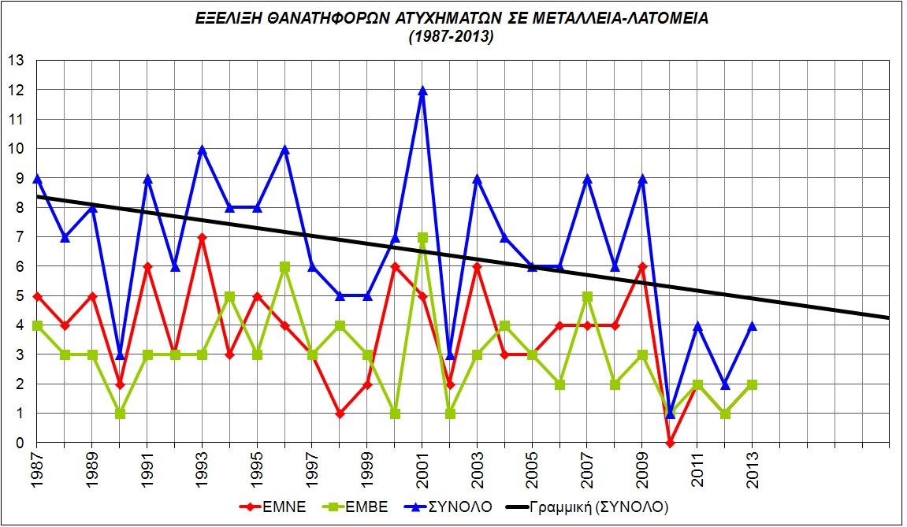
Δείκτες ατυχημάτων στην Ελλάδα
www.latomet.gr

Slide 31
Εκτίμηση Επαγγελματικών Κινδύνων
Αρ. 43 Ν. 3850/2010, Παράρτημα 2 ΚΜΛΕ
1. Ορισμοί
Πηγή κινδύνου: Είναι οτιδήποτε μπορεί να προκαλέσει σωματική βλάβη (π.χ. υλικά εργασίας, εξοπλισμός, μέθοδοι ή πρακτικές εργασίας).
Κίνδυνος: Είναι το ενδεχόμενο, με μεγάλη ή μικρή πιθανότητα, να υποστεί κάποιος σωματική ή άλλη βλάβη από κάποια πηγή κινδύνου.
Εκτίμηση κινδύνου (ΕΚ): Είναι η διαδικασία αξιολόγησης των κινδύνων για την ασφάλεια και την υγεία τωνεργαζομένων, που προκύπτουν από υπαρκτές πηγές κινδύνου.
Συστηματική εξέταση όλων των πτυχών της εργασίας.

Slide 32
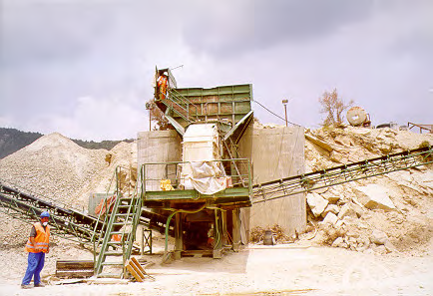
Εκτίμηση Επαγγελματικών Κινδύνων
Αρ. 43 Ν. 3850/2010, Παράρτημα 2 ΚΜΛΕ
Σκοπός της ΕΚ
Σε κάθε χώρο εργασίας, οι εργοδότες έχουν το γενικό καθήκον να διασφαλίζουν την ασφάλεια και την υγεία των εργαζομένων σε σχέση με κάθε παράμετρο της εργασίας. Ο σκοπός διεξαγωγής της ΕΚ είναι να επιτρέπει στους εργοδότες να λαμβάνουν τα απαραίτητα μέτρα για την προστασία της ασφάλειας και της υγείας των εργαζομένων.

Slide 33
Εκτίμηση Επαγγελματικών Κινδύνων
Αρ. 43 Ν. 3850/2010, Παράρτημα 2 ΚΜΛΕ
Βήματα της ΕΚ
.
1. Προσδιορισμός των πηγών κινδύνου & εκτεθειμένων ατόμων
Συστηματική διερεύνηση εργασιών, Συνεντεύξεις, Στατιστικά στοιχεία, Βιβλιογραφία
2. Αξιολόγηση Επικινδυνότητας και καθορισμός Προτεραιοτήτων
Πιθανότητα-Σοβαρότητα-Συχνότητα
3. Λήψη Αποφάσεων για την Προληπτική Δράση
Πρόληψη ή αποφυγή κινδύνων αλλιώς μείωση των κινδύνων και των επιπτώσεων τους. Συμβατότητα με Νομοθεσία

Slide 34
Εκτίμηση Επαγγελματικών Κινδύνων
Αρ. 43 Ν. 3850/2010, Παράρτημα 2 ΚΜΛΕ
Βήματα της ΕΚ
.
4. Ανάληψη Δράσης
Μέτρα που θα εφαρμοσθούν, Διαθέσιμα μέσα, χρόνος, κόστος, υπευθυνότητα και χρονοδιάγραμμα υλοποίησης, Ημ/νια Αναθεώρησης
5. Παρακολούθηση και Αναθεώρηση
Πιθανότητα-Σοβαρότητα-Συχνότητα
ΚΑΤΑΓΡΑΦΗ ΕΚΤΙΜΗΣΗΣ ΚΙΝΔΥΝΟΥ

Slide 35
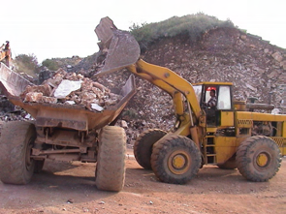
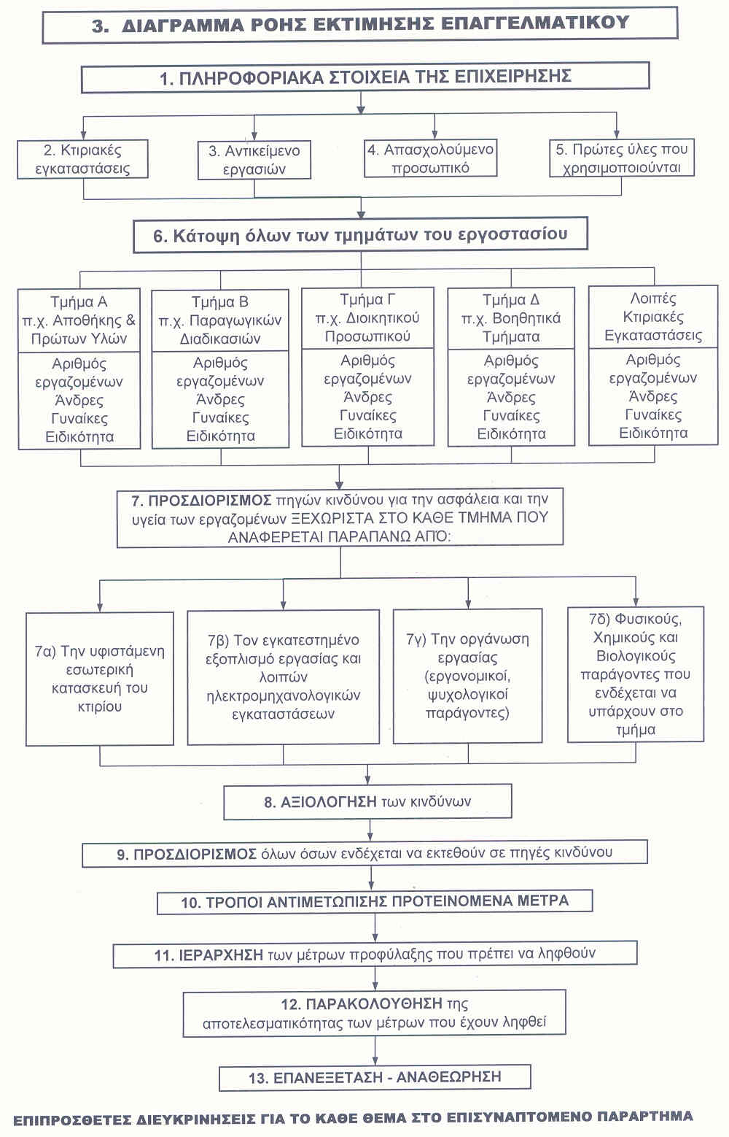
Εκτίμηση Επαγγελματικών Κινδύνων
Αρ. 43 Ν. 3850/2010, Παράρτημα 2 ΚΜΛΕ
.

Slide 36
Γ.Ε.Ε.Κ – ΒΑΣΙΚΕΣ ΕΝΝΟΙΕΣ
Υποχρέωση σύνταξης, Παλαιότερη νομοθεσία
Σύμφωνα με το αρ. 8 του ΠΔ 17/96 κάθε εργοδότης οφείλει να έχει στη διάθεσή του μια Γραπτή Εκτίμηση των υφιστάμενων κατά την εργασία κινδύνων για την ασφάλεια και την υγεία των εργαζομένων.
.

Slide 37
Γραπτή Εκτίμηση Επαγγελματικών Κινδύνων
1. Προσδιορισμός των πηγών κινδύνου & εκτεθειμένων ατόμων
Οι πήγες κινδύνου στον/στους εργασιακούς χώρους μπορεί να συνδέονται:
-Χώροι και θέσεις εργασίας, εγκαταστάσεις, μηχανήματα, εργαλεία και αλλά τεχνολογικά στοιχεία της εργασίας
Φυσικοί, χημικοί και βιολογικοί παράγοντες του εργασιακού χώρου.
Εργασιακές και παραγωγικές πρακτικές και διαδικασίες . • -Επικίνδυνες ενέργειες των εργαζόμενων και τρίτων
συνεργείων)
- Οργανωτικές ελλείψεις ή δυσλειτουργίες.
Notes:
37

Slide 38
ΚΟΙΝΟΙ ΒΙΟΜΗΧΑΝΙΚΟΙ ΚΙΝΔΥΝΟΙ
Κίνδυνοι από κακή διαχείριση εγκαταστάσεων και υλικών
Κίνδυνοι από πτώσεις, προσωπικού και αντικειμένων
Κίνδυνοι από μηχανήματα σε λειτουργία
Κίνδυνοι από στατικό ηλεκτρισμό
Κίνδυνοι από ηλεκτρικό ρεύμα

Slide 39
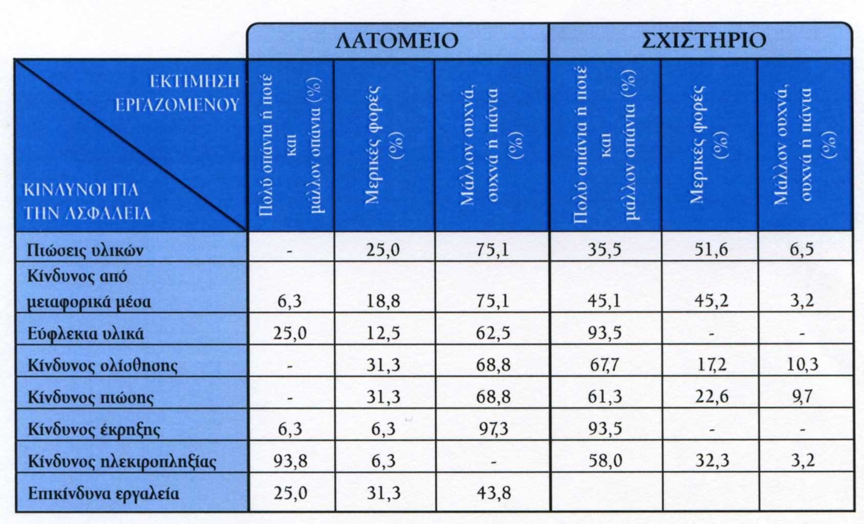
Λατομεία-Σχιστήρια
Στοιχεία ΕΛΙΝΥΑΕ, 2007

Slide 40
Εκτίμηση Επαγγελματικών Κινδύνων
Σε συνθήκες μεγάλης επικινδυνότητας, επίπεδο Γ, ενδείκνυται η λήψη μέτρων ασφαλείας σε συγκεκριμένους τομείς της εταιρίας όπου εντοπίζονται και οι σημαντικότερες πηγές κινδύνου. Οι παρεμβατικές ενέργειες πρέπει να πραγματοποιηθούν σε σύντομο χρονικό διάστημα.
Σε περιπτώσεις χαμηλής επικινδυνότητας, επίπεδο Δ, βαρύτητα στην εφαρμογή και τήρηση των μέτρων ασφαλείας καθώς και στη τακτική εκπαίδευση του προσωπικού για θέματα ασφαλείας σε τακτά χρονικά διαστήματα.
Τέλος στην περίπτωση Ε, συνεχής τήρηση μέτρων ασφαλείας
Notes:
40

Slide 41
Εκτίμηση Επαγγελματικών Κινδύνων στην Εξορυκτική Βιομηχανία
http://osha.europa.eu/en/topics/riskassessment/OiRA-Online-Risk-Assessment
Notes:
41

Slide 42



Μεταλλεία
Οδηγίες Καλής Πρακτικής ΥΑΕ στις Εξορυκτικές Εργασίες-Μεταλλεία
Φωτογραφικό Υλικό από Ελληνικές Εξορυκτικές Εταιρείες, (S&B, ΔΕΛΦΟΙ-ΔΙΣΤΟΜΟ, ΕΛΙΝΥΑΕ,
BG BAU (Σύνδεσμος Κατασκευαστικών Εταιρειών) , κ.α.

Slide 43
Εκτίμηση Επαγγελματικών Κινδύνων στην Εξορυκτική Βιομηχανία
www.latomet.gr
Yγιεινή και Ασφάλεια
….Οι βασικές έννοιες της επαγγελματικής ασφάλειας και υγείας, η εκτίμηση και διαχείριση των κινδύνων που παρουσιάζονται συχνά στις εξορυκτικές βιομηχανίες (π.χ. κατά τις εκσκαφές, τη φόρτωση και τη μεταφορά υλικών, από εκρήξεις ή καταπλακώσεις κλπ), ο έλεγχος και η παρακολούθηση μέτρων προστασίας, η υφιστάμενη νομοθεσία αλλά και οι ευρωπαϊκές οδηγίες, θα πρέπει να εξετάζονται σε καθημερινή βάση στους εργασιακούς χώρους.

Slide 44
ΕΚΠΑ
Ειδίκευση ΠΜΣ Γεωλογία & Γεωπεριβάλλον
Μετ. Μάθημα: Διαχείριση Ορυκτών Πόρων
Παρουσίαση ΚΜΛΕ,
ΥΑ 2223 ΦΕΚ 1227, 14/06/11
Κ. Αδάμ,M.Sc., Ph.D,
Επίκουρος Καθηγήτρια,
Σχολή Μηχ. Μεταλλείων-Μεταλλουργών, ΕΜΠ
Eυχαριστώ για την προσοχή σας
12/5/2015

